Slide 1



Инструкция для подачи заявления на возврат излишне (ошибочно) уплаченных социальных отчислений и (или) пени за несвоевременную и (или) неполную уплату социальных отчислений» через web-портал «электронное правительство» (www.egov.kz)
АО «Государственный фонд социального страхования»
АСТАНА 2024

Slide 2
Нормативные правовые акты для осуществления возврата излишне (ошибочно) уплаченных социальных отчислений и (или) пени за несвоевременную и (или) неполную уплату социальных отчислений через web-портал «электронное правительство» (далее - портал)
Правила и случаи осуществления возврата излишне (ошибочно) уплаченных социальных отчислений и (или) пени за несвоевременную и (или) неполную уплату социальных отчислений, утвержденные приказом Заместителя Премьер-Министра - Министра труда и социальной защиты населения РК от 21.06.2023г. № 229
Алгоритм взаимодействия государственных органов при реализации пилотного проекта по оказанию государственной услуги «Возврат излишне (ошибочно) уплаченных социальных отчислений и (или) пени за несвоевременную и (или) неполную уплату социальных отчислений» на web-портале «электронного правительства», утвержденный совместным приказом Министерства труда и социальной защиты населения РК от 17.03.2023 г. № 89 и Министерства цифрового развития, инноваций и аэрокосмической промышленности РК от 01.06.2023 года №133/НҚ

Slide 3
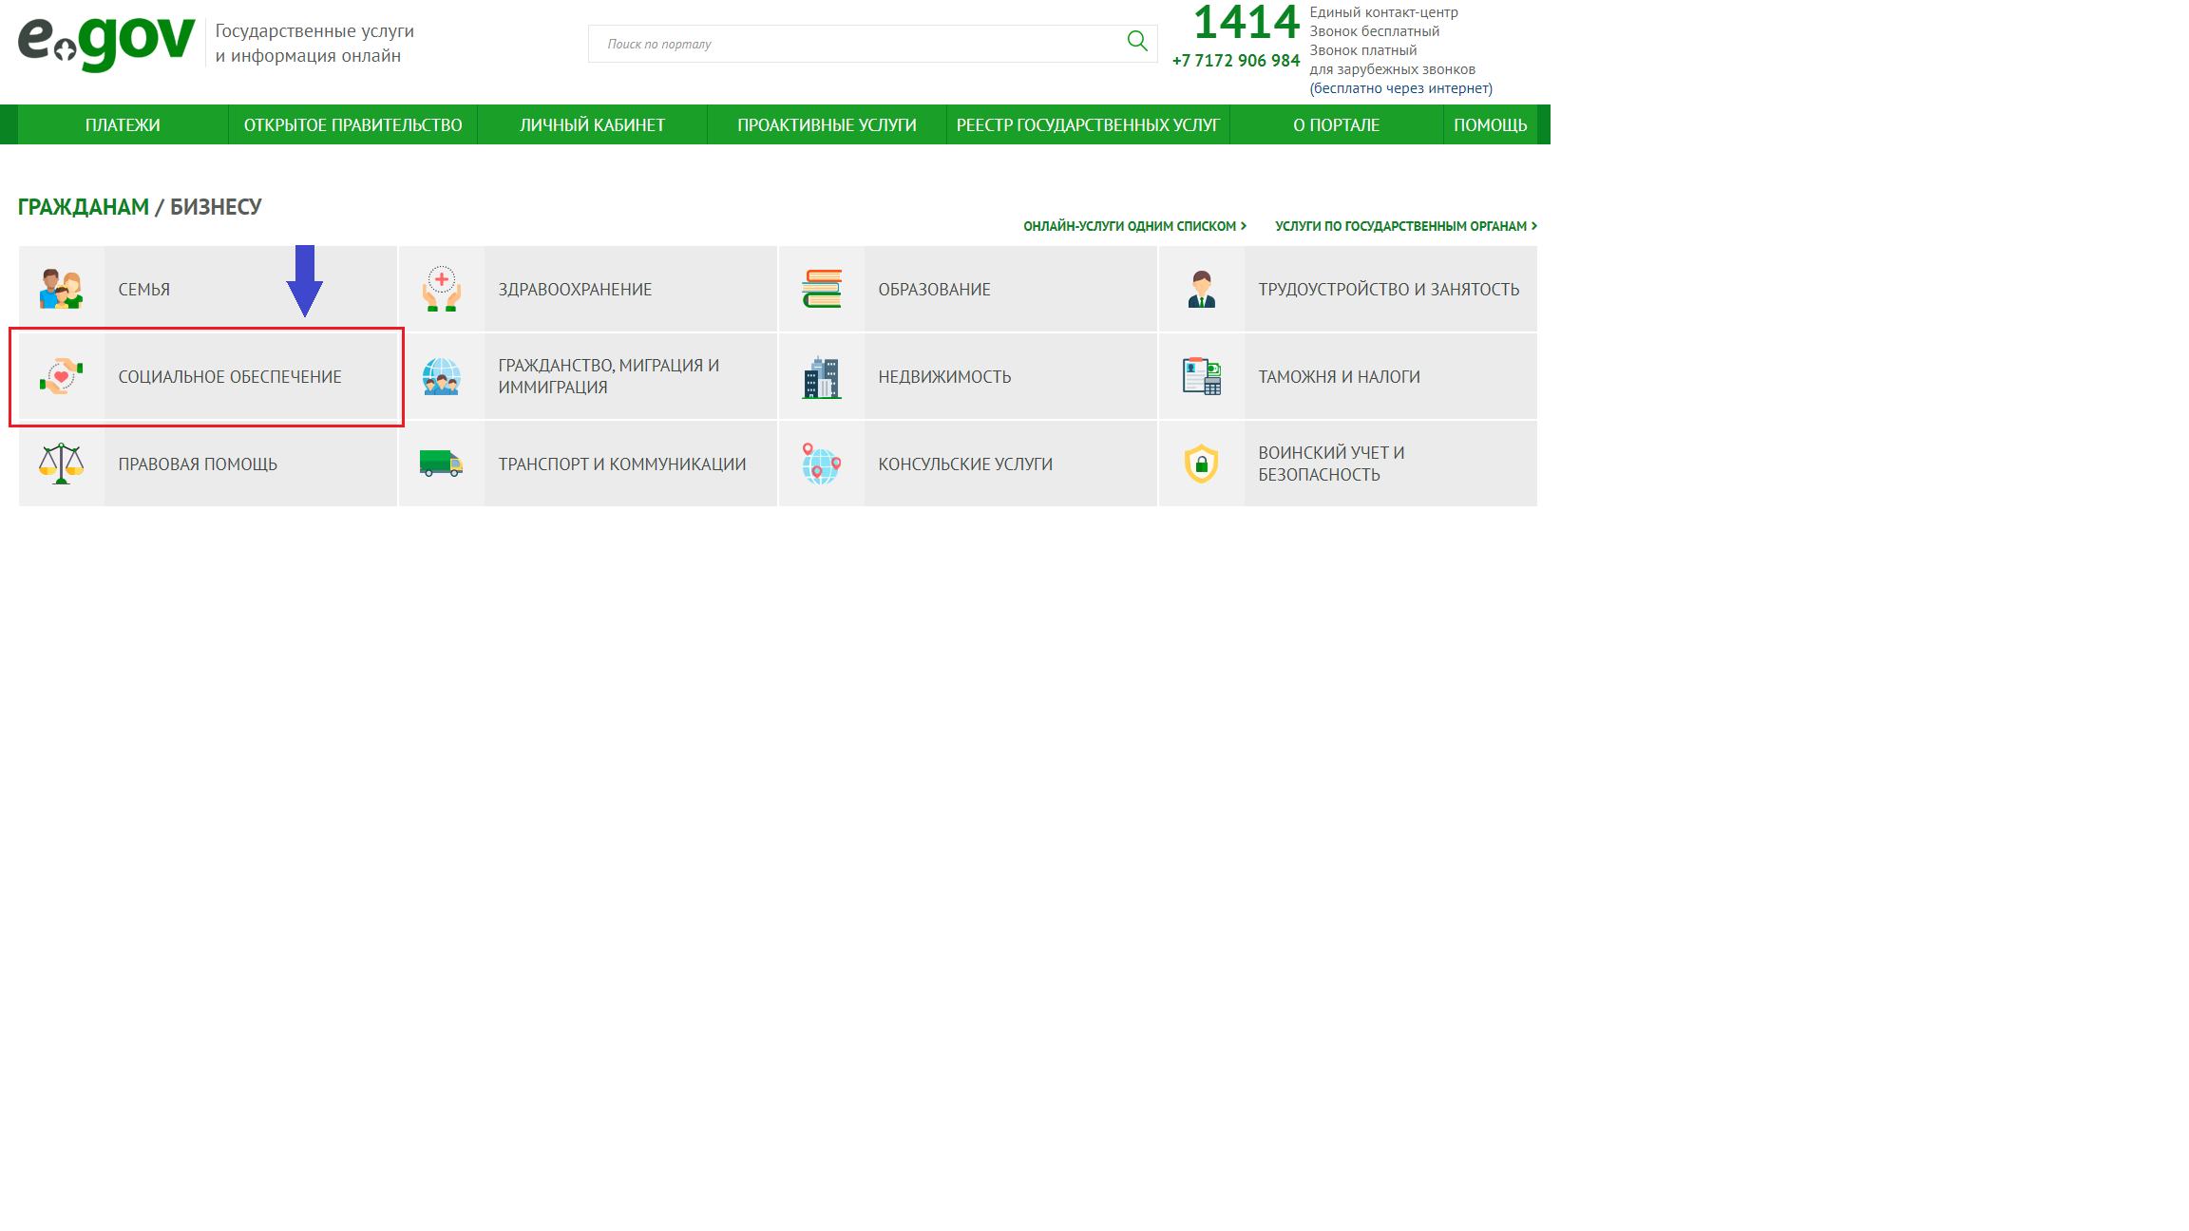
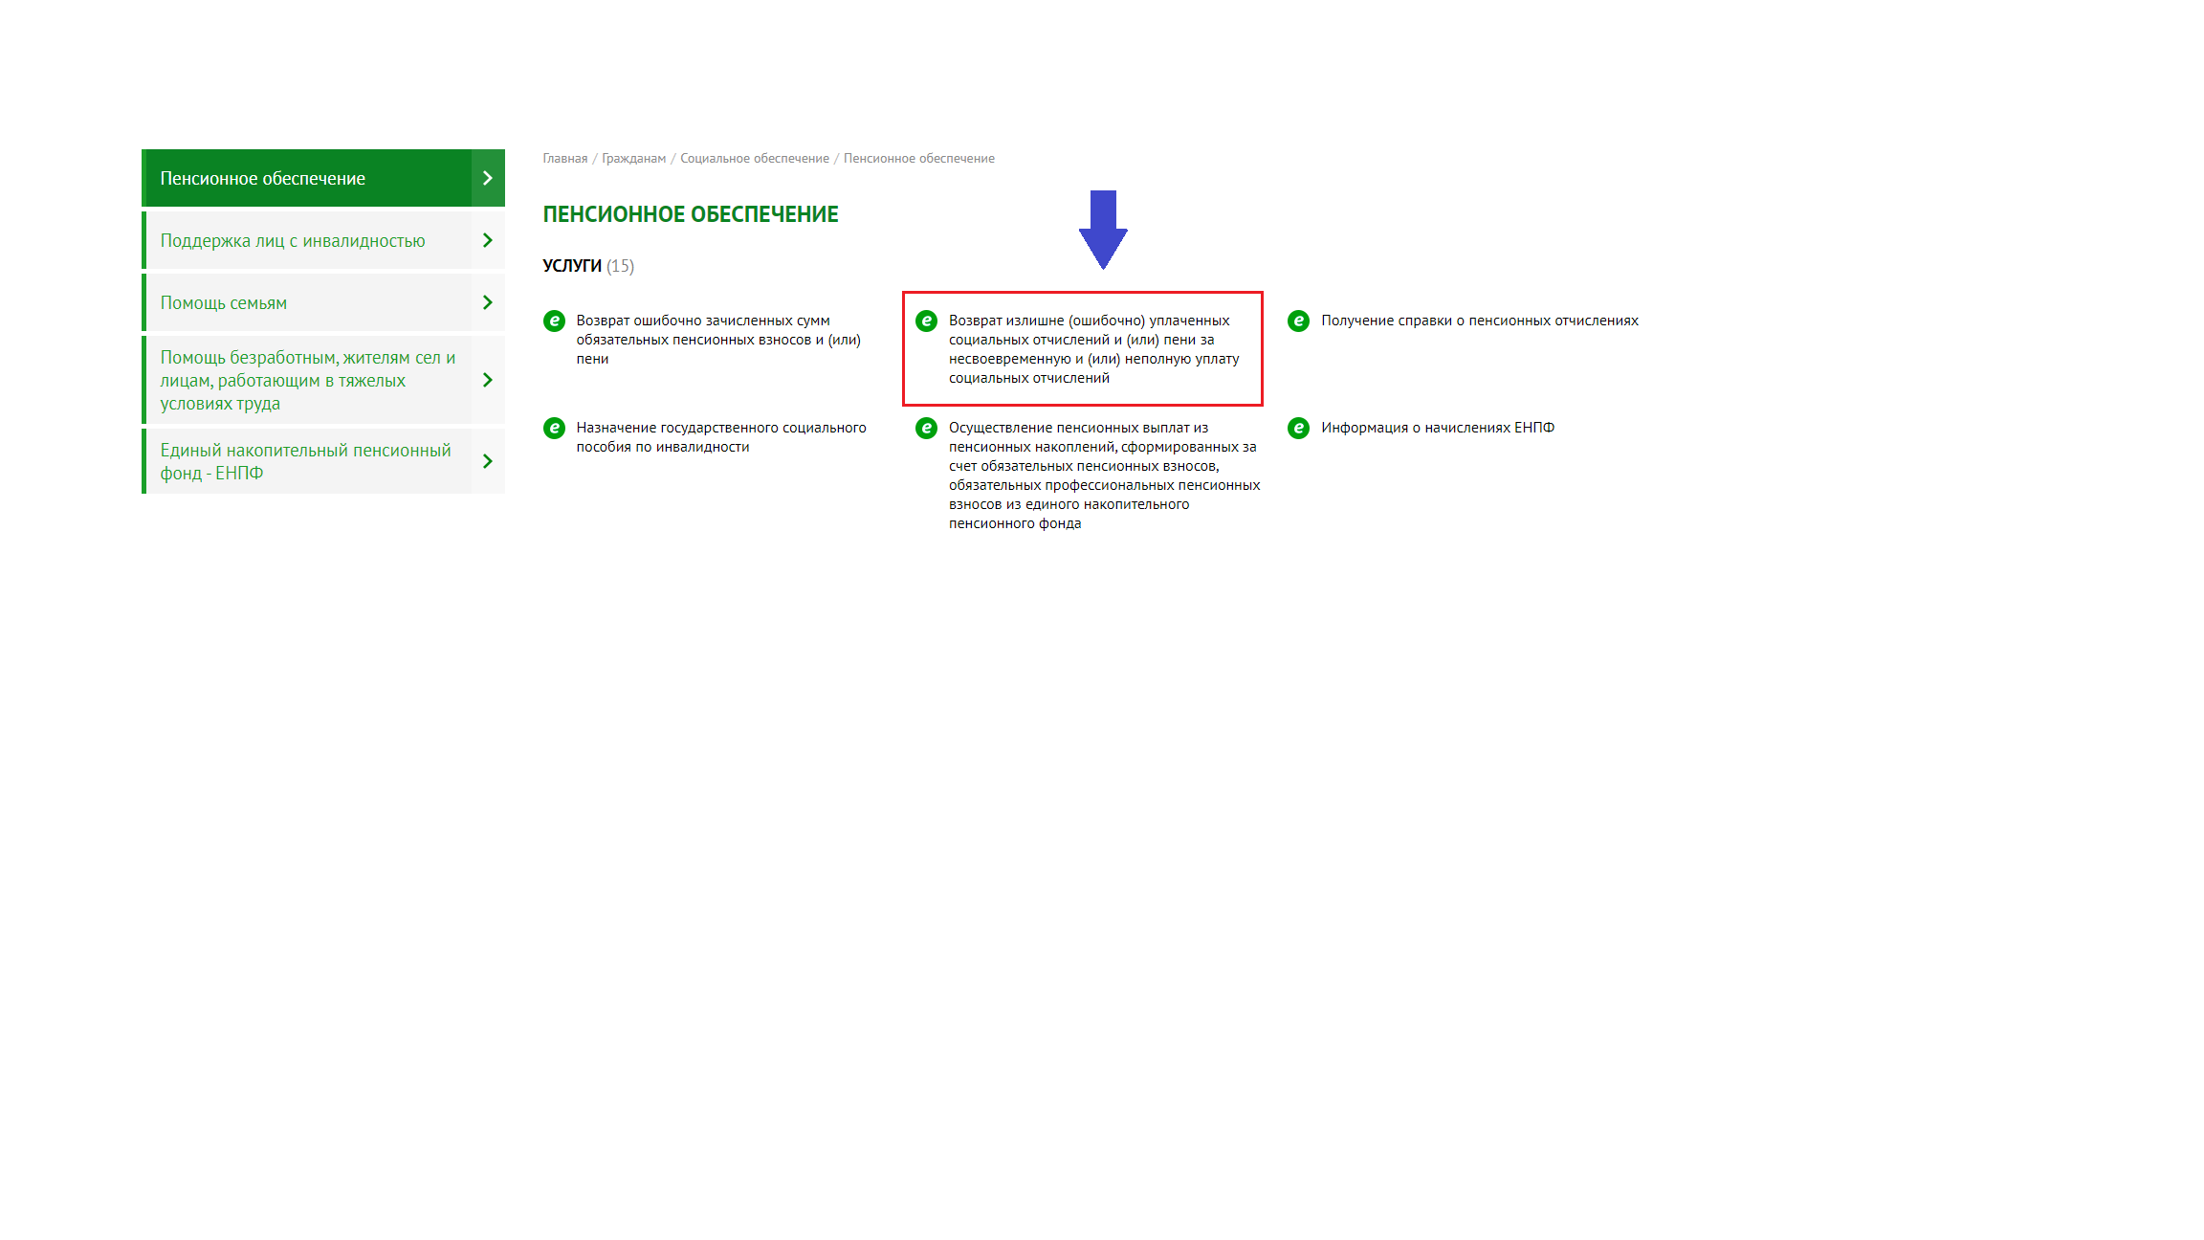
1. На портале (www.egov.kz) выбрать раздел «СОЦИАЛЬНОЕ ОБЕСПЕЧЕНИЕ»
2. Выбрать услугу «Возврат излишне (ошибочно) уплаченных социальных отчислений и (или) пени за несвоевременную и (или) неполную уплату социальных отчислений».

Slide 4
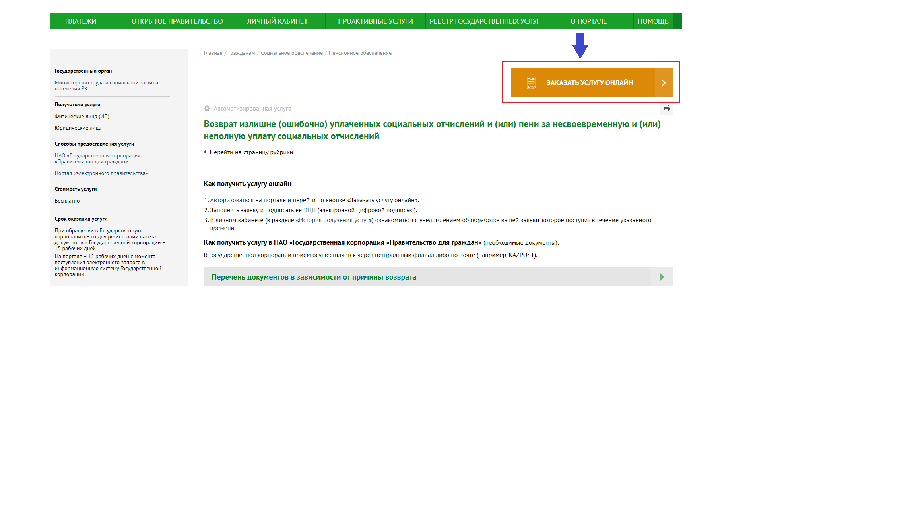
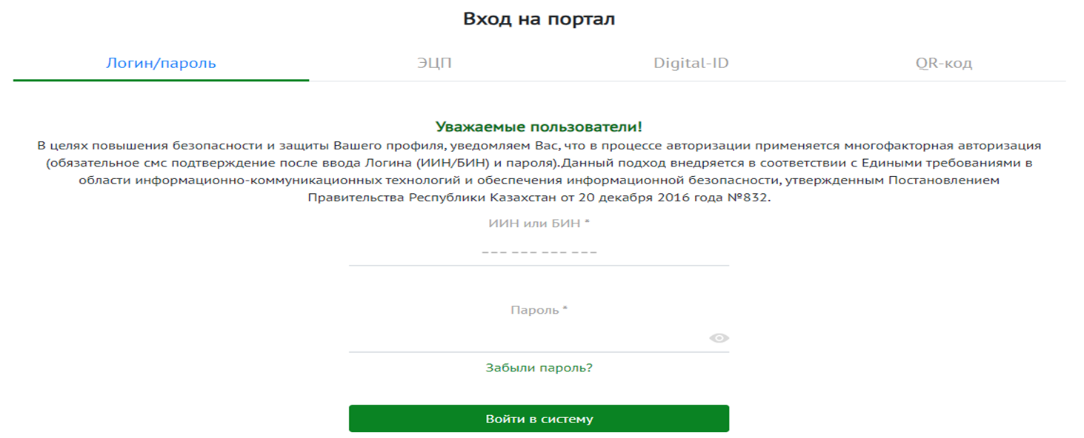
3. Заказать услугу
4. Авторизоваться на портале
! Услуга на портале доступна для юридических лиц, а также физических лиц, являющихся действующими индивидуальными предпринимателями

Slide 5

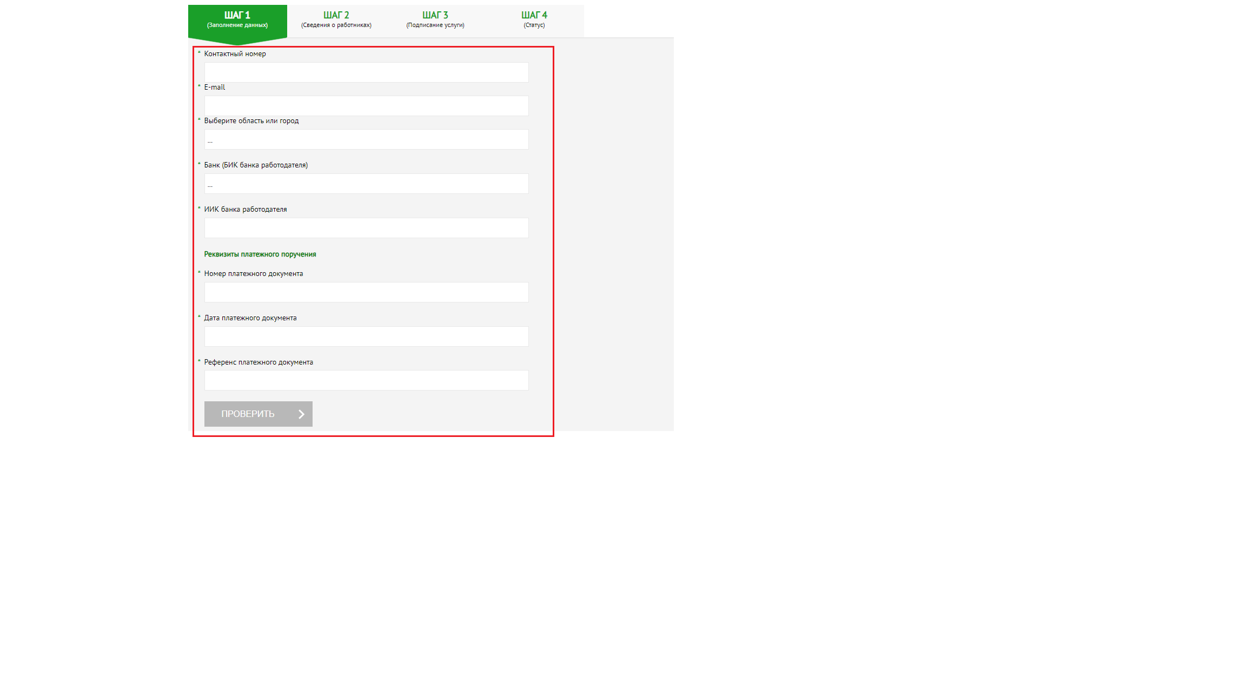
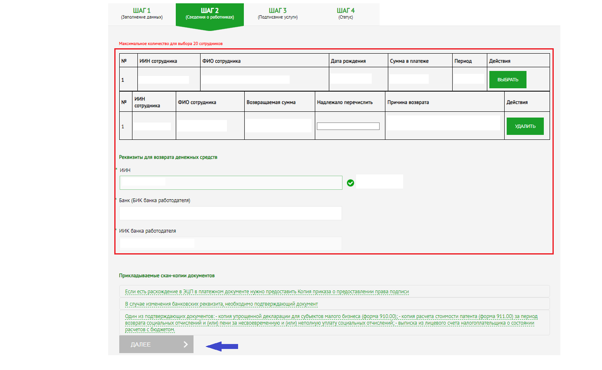
5. Пошаговое заполнение данных
Шаг 1 (Заполнение данных)
Все поля на рисунке являются обязательными к заполнению.
После заполнения всех запрошенных обязательных полей, становится доступной кнопка «ПРОВЕРИТЬ».
! В случае если юридическое лицо было реорганизовано, у плательщика есть возможность выбрать себя из предлагаемого списка «Реорганизованный ЮЛ» или «Текущий ЮЛ».
Шаг 2 (Сведения о работниках)
На Шаге 2 предлагается список работников, по которым необходимо сделать возврат. Выбранные работники отражаются в таблице, где плательщик указывает сумму возврата, сумму подлежавшую к уплате и выбирает причину возврата.
В зависимости от причины возврата необходимо прикрепить подтверждающий документ в pdf формате, в случае если:
излишне начислены на доходы, полученные вновь принятыми или уволенными работниками авансом, подлежащие возврату - копию документа, подтверждающего начало/прекращение трудовой деятельности участника системы обязательного социального страхования;
в списочной части платежного поручения допущены ошибки в периоде платежа и в суммах социальных отчислений за работников - один из подтверждающих документов:
копия упрощенной декларации для субъектов малого бизнеса (форма 910.00);
копия расчета стоимости патента (форма 911.00) за период возврата социальных отчислений и (или) пени за несвоевременную и (или) неполную уплату социальных отчислений;
выписка из лицевого счета налогоплательщика о состоянии расчетов с бюджетом.
уплачены физическим лицом, не зарегистрированным в качестве индивидуального предпринимателя, лица, занимающегося частной практикой, а также крестьянского или фермерского хозяйства - пояснение в свободной форме.
! В одном заявлении указывается только одна причина возврата.

Slide 6
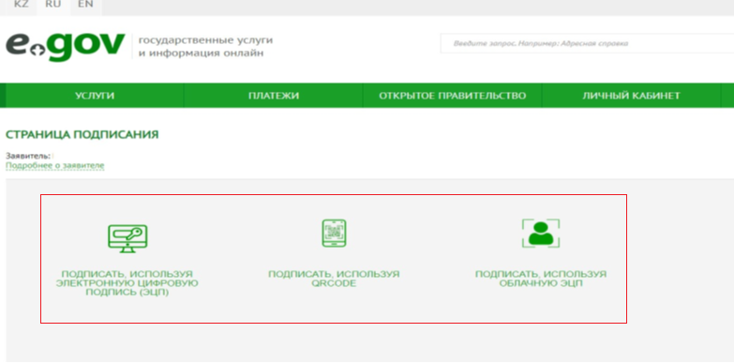
Шаг 3 (Подписание услуги)
Заявление подписывается одним из предложенных способов.
Подписанное заявление с личного кабинета портала направляется в информационную систему, где проходит проверку на корректность реквизитов, отсутствие ранее направленного заявления на возврат сумм социальных отчислений или пени, указанных в заявлении.
! Заявление подписывается электронно-цифровой подписью первого руководителя или главного бухгалтера (при наличии).
Шаг 4 (Статус)
Государственная корпорация осуществляет проверку на достоверность сведений, указанных в электронном заявлении и в случае:
отрицательного результата - направляется «Уведомление об отклонении электронного заявления в личный кабинет плательщика на портале»;
положительного результата и регистрации заявления - направляется «Уведомление о статусе рассмотрения электронного заявления в личный кабинет плательщика на портале»;
после получения средств из Государственного фонда социального страхования - средства перечисляются на счет плательщика в банк или организацию, осуществляющую отдельные виды банковских операций.
Государственный фонд социального страхования осуществляет проверку и в случае:
положительного результата - направляется «Уведомление о принятом решении о возврате в личный кабинет плательщика на портале» и средства перечисляются в Государственную корпорацию;
отрицательного результата - направляется «Уведомление об отказе в возврате социальных отчислений» в личный кабинет плательщика на портале, с указанием причины отказа.
! Причины отказа в возврате излишне (ошибочно) уплаченных социальных отчислений и пени:
если за указанный период социальные отчисления и (или) пени должны быть уплачены в Фонд;
суммы излишне (ошибочно) уплаченных социальных отчислений исчислены за период, который был учтен для назначения социальной выплаты;
причина возврата не подтверждается.

